Slide 1


Slide 2
ИНСТРУКТАЖ 07.06.2025
Русский язык
3 часа 55 минут
Дата объявления результатов 24.06.2025

Slide 3
Инструктаж
Общие требования
В день проведения экзамена (в период с момента входа в ППЭ и до окончания экзамена) в ППЭ организаторам в/ вне аудитории запрещается:
а) иметь при себе средства связи, электронно-вычислительную технику, фото-, аудио- и видеоаппаратуру, справочные материалы, письменные заметки и иные средства хранения и передачи информации, художественную литературу и т.д.;
б) оказывать содействие участникам экзамена, в том числе передавать им средства связи, электронно-вычислительную технику, фото-, аудио- и видеоаппаратуру, справочные материалы, письменные заметки и иные средства хранения и передачи информации;
в) выносить из аудиторий и ППЭ ЭМ на бумажном или электронном носителях, фотографировать ЭМ

Slide 4
Организатор вне аудитории
8.30 проверка окон в коридорах, туалетов
9.00 направляют участников по аудиториям на своём этаже
Следит, чтобы участники ничего не вынесли из аудитории и не внесли
Заменяют организатора в аудитории при необходимости
Уходят с этажа только после завершения экзамена на всём этаже
Сопровождают участников по коридору до туалета и до лестницы.
ВАЖНО!!! Участники не должны передвигаться одни по коридорам
Не разрешать долго находиться в туалете, проверять записи на руках

Slide 5
ОРГАНИЗАТОР В АУДИТОРИИ
Подготовка к ГИА в ППЭ
Не позднее 9.00 пройти в свою аудиторию, проверить ее готовность к экзамену и приступить к выполнению своих обязанностей.
Организатору в аудитории необходимо:
вывесить у входа в аудиторию один экземпляр списка участников ГИА;
проверить наличие черновиков (2 листа, дальше по запросу) на каждого участника экзамена+ Орфографические словари;
проверить на доске необходимую информацию для заполнения регистрационных
полей в листах (бланках) ответов ;
сверить часы с компьютером.
Общественный наблюдатель – отдельный стул, не за партой

Slide 6
ОРГАНИЗАТОР В АУДИТОРИИ
Вход участников экзамена в аудиторию.
Ответственный организатор в аудитории при входе участников экзамена в аудиторию должен:
провести идентификацию личности по документу, удостоверяющему личность
участника экзамена, проверить корректность указанных в протоколе данных документа,
удостоверяющего личность;
сообщить участнику ГИА номер его места в аудитории.
Участники экзамена могут взять с собой в аудиторию только документ, удостоверяющий личность, гелевую, капиллярную ручку с чернилами черного цвета, при необходимости – лекарства и питание.
проследить, чтобы участник ГИА занял отведенное ему место строго в соответствии со списком участников экзамена в аудитории ППЭ;
следить, чтобы участники ГИА не менялись местами;
напомнить участникам ГИА о запрете иметь при себе средства связи, электронно-вычислительную технику, фото-, аудио- и видеоаппаратуру, справочные материалы, письменные заметки и иные средства хранения и передачи информации.

Slide 7
ОРГАНИЗАТОР В АУДИТОРИИ
Проведение экзамена в аудитории.
- каждый выход участника экзамена из аудитории фиксируется организаторами в специальной ведомости учета времени отсутствия участников экзамена в аудитории. Если один и тот же участник экзамена выходит несколько раз, то каждый его выход фиксируется в ведомости в новой строке. При нехватке места на одном листе записи продолжаются на следующем листе (попросить принести из штаба)
ВАЖНО: Не загораживать камеры, проверять комплектность ЭМ перед выходом
перемещение по аудитории:
проверка правильности заполнения БО №1
выход участника из аудитории
если что-то упало у участника, поднять и показать на камеру
передача дополнительных бланков

Slide 8
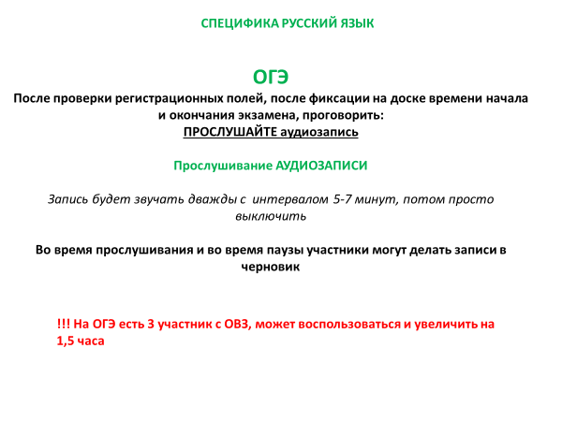

Slide 9
ОРГАНИЗАТОР В АУДИТОРИИ
Досрочное завершение экзамена по объективным причинам
При ухудшении самочувствия направлять участников в сопровождении организаторов вне аудиторий в медицинский пункт.
- пригласить организатора вне аудитории и направить участника экзамена в сопровождении к медицинскому работнику
-при принятом решении завершить экзамен досрочно, организатор в аудитории ставит в соответствующем поле листа (бланка) ответов № 1 участника экзамена соответствующую отметку
-проверить комплектность оставленных участником экзамена на рабочем столе ЭМ и черновиков
Удаление с экзамена при установлении факта нарушения Порядка
- пригласить члена ГЭК
- проговорить на камеру, какой предмет обнаружен
- после принятия решения и составления акта отмечает в бланке ответов №1 участника и в форме ППЭ 05-02 «Удален с экзамена …», не забывая про подпись участника

Slide 10
ОРГАНИЗАТОР В АУДИТОРИИ
Завершение экзамена
За 30 минут и за 5 минут до окончания выполнения работы уведомить участников о скором завершении экзамена и о необходимости перенести ответы из черновиков в бланки.
За 15 минут до окончания экзамена пересчитать лишние ИК в аудитории.
По окончании экзамена объявить, что экзамен окончен и попросить положить все ЭМ на край стола (включая КИМ и черновики).
Собрать у участников экзамена:
листы (бланки) ответов № 1 на задания с кратким ответом и № 2 на задания с развернутым ответом, дополнительные листы (бланки) ответов № 2 на задания с развернутым ответом;
КИМ;
черновики;
поставить прочерк «Z» на полях бланков ответов № 2, оставшихся незаполненными, а также в выданных дополнительных бланках ответов № 2, пересчитать бланки ответов, не забывая в форме ППЭ 05-02 про подпись участника.
заполнить протокол проведения экзамена в аудитории, получив подписи у участников экзамена.
Собранные у участников экзамена ЭМ организатор в аудитории пересчитать и упаковывать в полученные пакеты. Зачитать на камеру протокол и показать запечатанный конверт с бланками
После этого сообщается организатору вне аудитории о готовности сдать материалы и ожидает приглашения в штаб.

Slide 11
Начало экзамена
9.50 первый инструктаж
10.00 начало второго инструктажа, печать материалов
Участники: заполняют бланки
Организаторы: проверяют заполнение бланка ответов №1 поля регистрации
Объявить и записать на доске начало экзамена и окончание
Распечатали, раздали КИМ

Slide 12
Завершение
Объявить об окончании экзамена за 30 и 5 минут
Попросить положить все материалы на край стола (бланки, КИМ, черновики)
Посчитать количество замен ошибочных ответов. Записать 1,2, …. или Х
Собрать материалы, получить подпись участника.
Разложить бланки ответов номер 2 на стол и поставить Z сначала на последнем листе.
При окончании времени объявить о завершении экзамена

Slide 13
Станция печати
Действия организатора в аудитории

Slide 14
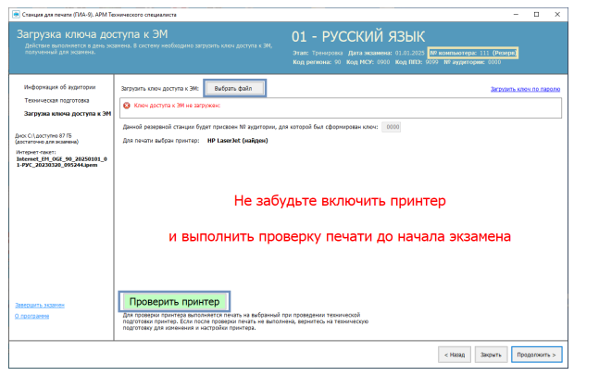
Перед началом экзамена
проверить
проверить

Slide 15
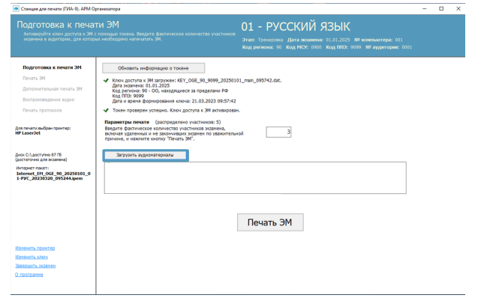
Тех.специалист и член ГЭК с 9.30 до 10.00 загружает ключ доступа и обновляют токен
проверить
15
проверить
Загрузить до печати
До начала печати
Нажимаем в 10:00
а лучше 10:01, 10:02. сверка часов строго с компьютером

Slide 16
1 часть инструктажа -9.50
Вторая часть инструктажа (начало проведения не ранее 10:00).
Экзаменационные материалы поступили в ППЭ в зашифрованном виде и загружены в программное обеспечение «Печать и сканирование в аудитории».
В вашем присутствии будет выполнена печать индивидуальных комплектов с экзаменационными материалами, после чего экзаменационные материалы будут вам выданы.
Не ранее 10.00 ответственный организатор инициирует печать ЭМ на в модуле «Станция для печати»: вводит количество ЭМ для печати и запускает процедуру расшифровки ЭМ (процедура расшифровки может быть инициирована, если техническим специалистом и членом ГЭК ранее был загружен и активирован ключ доступа к ЭМ).
Выполняется печать ЭМ и проверка качества печати контрольного листа полного комплекта (контрольный лист является последним в комплекте, первый – это бланк ответов №1, никаких титульных листов не предусмотрено): отсутствие белых и темных полос, текст хорошо читаем и четко пропечатан, защитные знаки, расположенные по всей поверхности листа, четко видны.
Качественный комплект размещается на столе для выдачи участникам, некачественный откладывается.

Slide 17
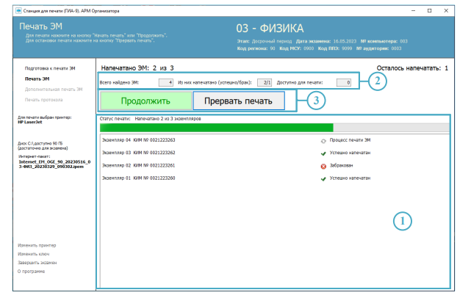
Печать КИМ

Slide 18
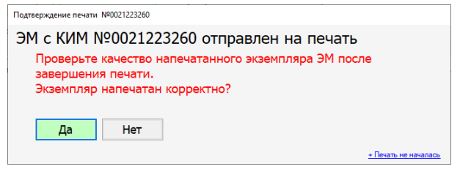
Подтверждение корректности КИМ
Проверить на корректность только контрольный лист (последний в КИМ)
Все страницы не проверяем. Их проверяет участник ОГЭ!
ВАЖНО! Не забудьте подтвердить последний КИМ

Slide 19
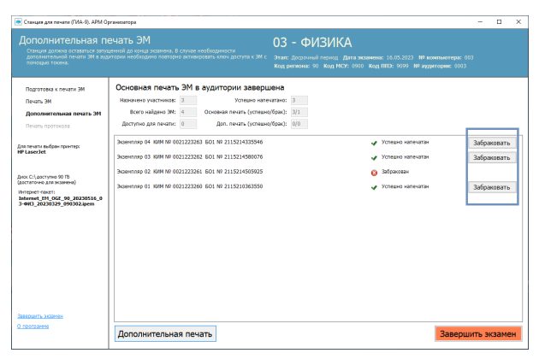
В случае порчи КИМ
ВАЖНО! Выбрать № КИМ, который испорчен

Slide 20
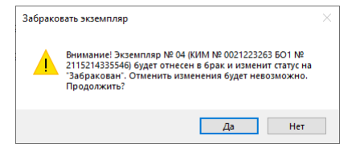
Подтвердить брак

Slide 21
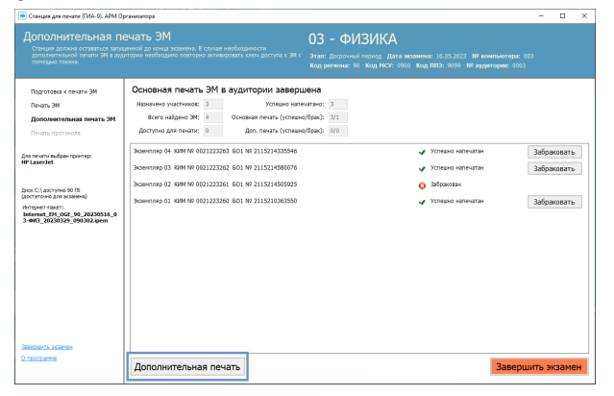
Дополнительная печать

Slide 22
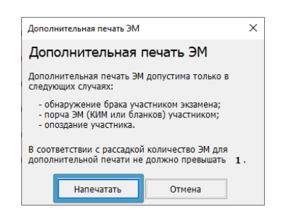
Подтвердить печать

Slide 23
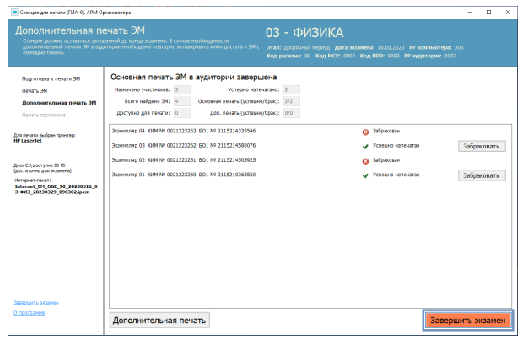
Завершение экзамена

Slide 24
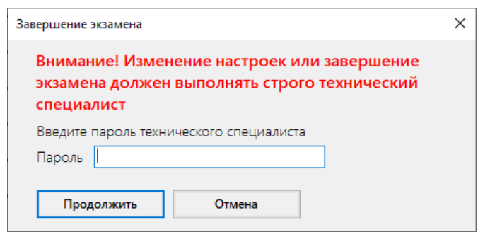

Slide 25
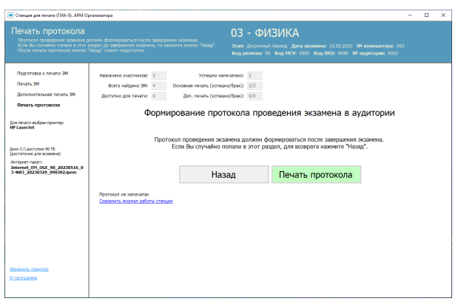
Печать протокола

Slide 26
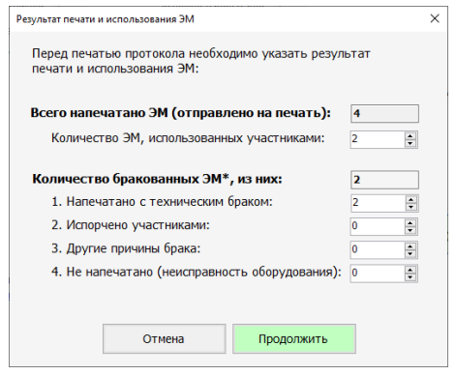
проверить

Slide 27
Работа с бланками
Исправления:
1. ОБВЕСТИ ПОВЕРХ ЖИРНО ПРАВИЛЬНЫЙ ВАРИАНТ
2. ЕСЛИ ЕСТЬ МЕСТО, ТО ЗАШТРИХОВАТЬ И НАПИСАТЬ РЯДОМ

Slide 28
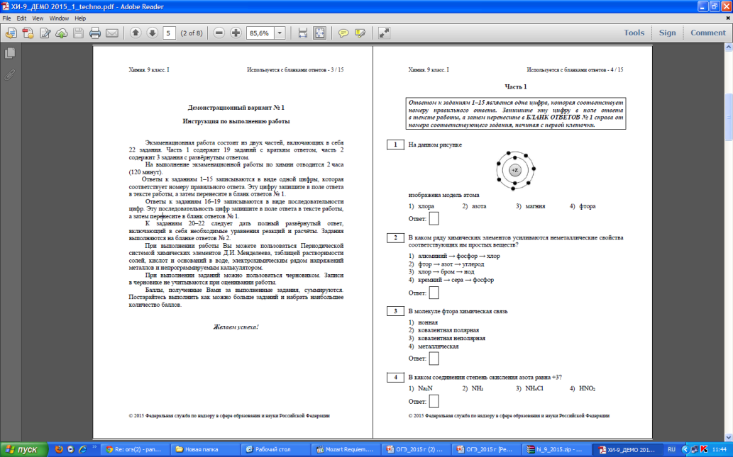
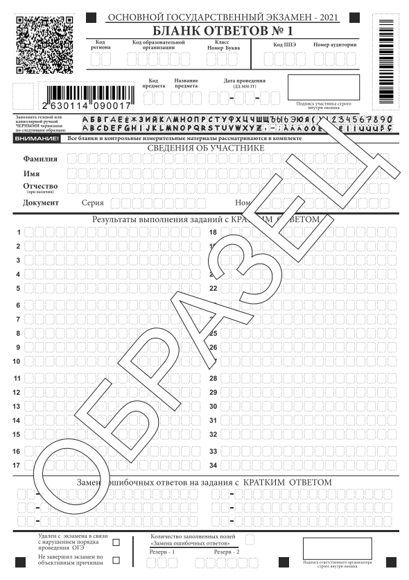

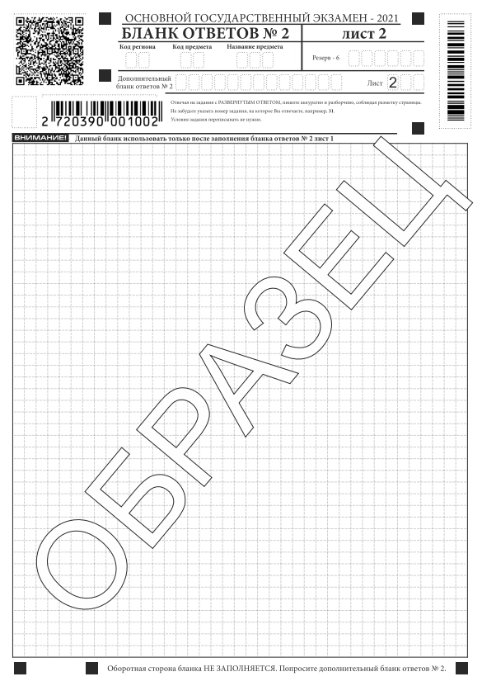
Содержание индивидуального комплекта (КИМ) ОГЭ

Slide 29
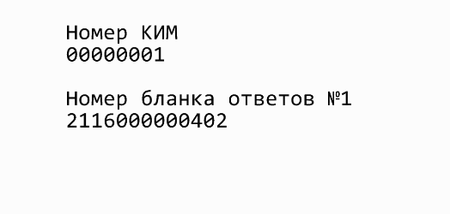
Содержание индивидуального комплекта (КИМ) ОГЭ
Контрольный лист для проверки корректности выданного комплекта.
Контрольный лист

Slide 30
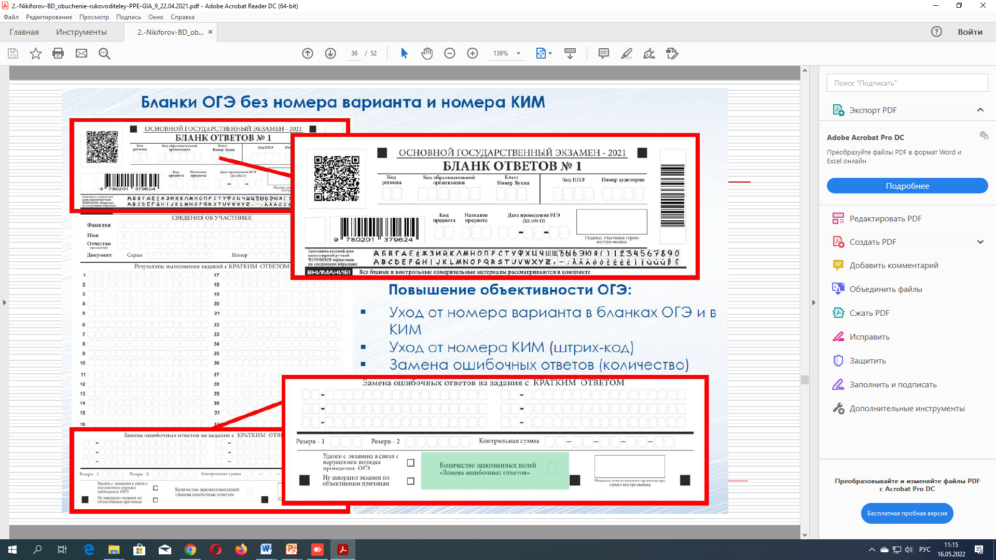
Регистрационные поля на бланках ОГЭ
Кол-во, или Х

Slide 31
Завершение экзамена участником
Организатор подходит к участнику, раскладывает на его столе бланки ответов
1. Бланк ответов №1: прописать количество замен, поставить подпись
Подпись организатора
1,2,… или Х
Подпись только ОГЭ,
ГВЭ – нет подписи

Slide 32
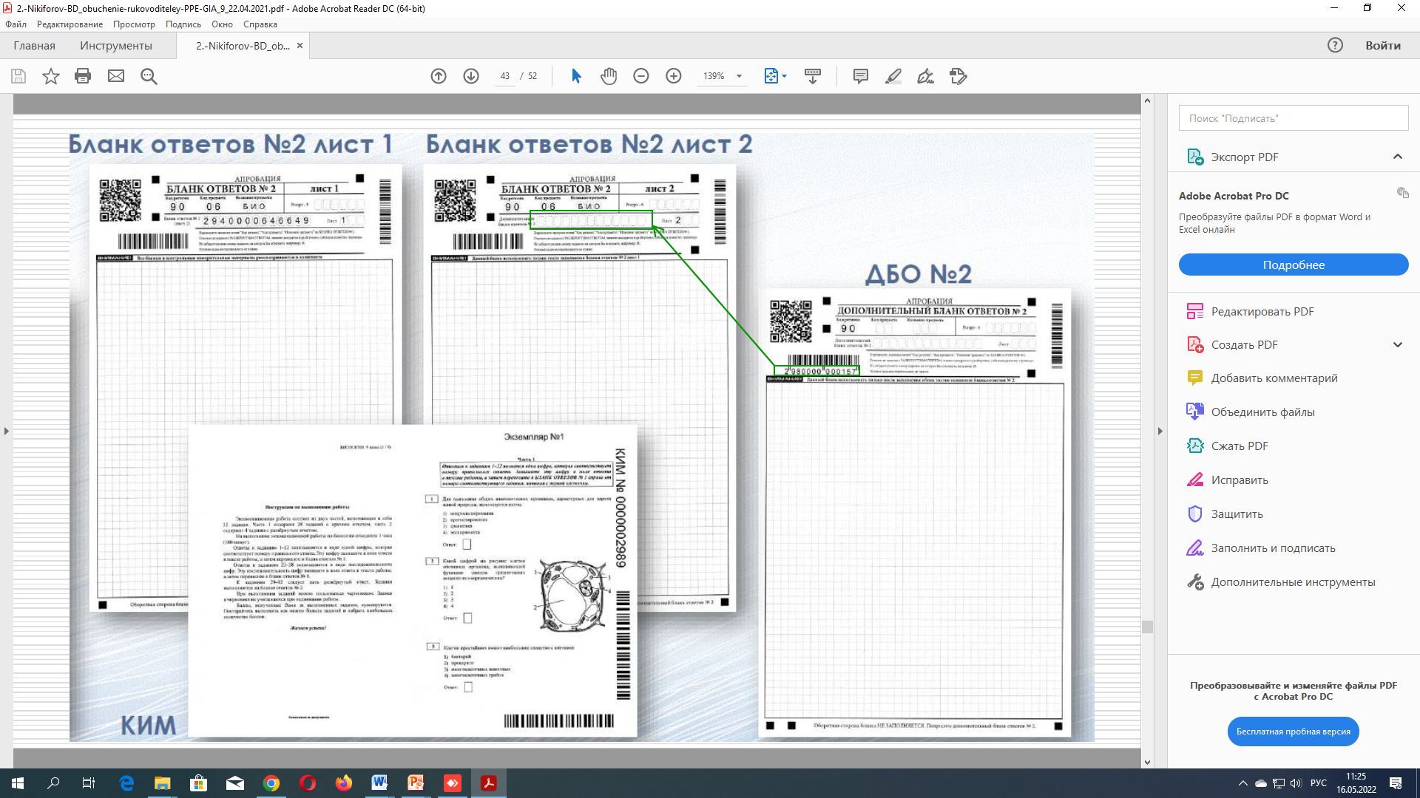
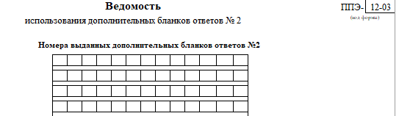
организатор
организатор
Этот же штрихкод вносится в ведомость
В случае заполнения дополнительного бланка ответов № 2 при незаполненном основном бланке ответов № 2 (лист 1, лист 2) ответы, внесенные в дополнительный бланк ответов № 2, оцениваться не будут.

Slide 33
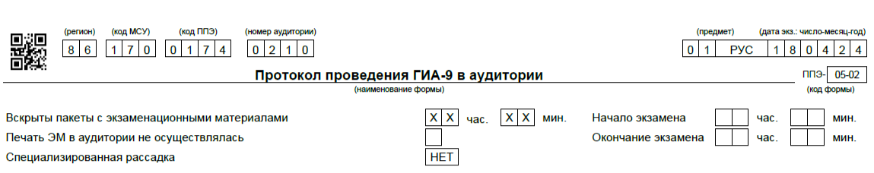
Заполняем
ПУСТО
Начало экзамена
Запись в протоколе =запись на доске
Завершение экзамена
Запись в протоколе =нажатию кнопки на станции завершения или выход последнего участника

Slide 34
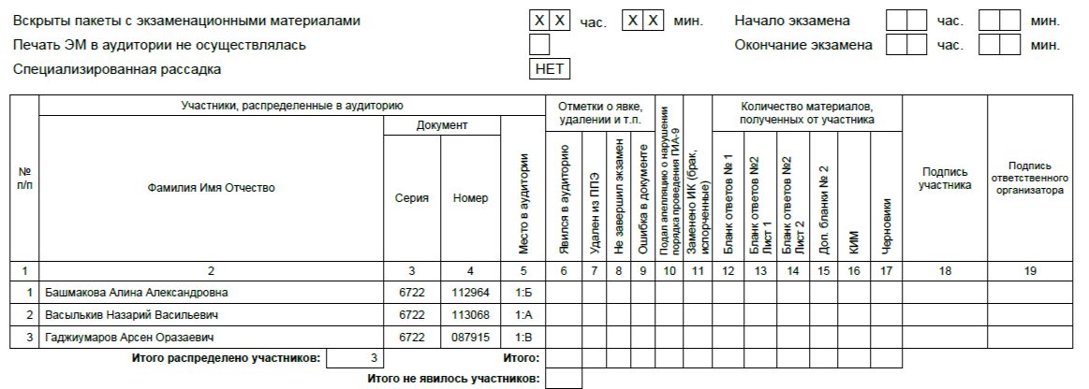
Замена ИК
Брак при печати –участнику в протоколе 0
Брак обнаружен участником -
Запись в протоколе 1

Slide 35
Завершение экзамена участником
2. Бланк ответов №2 и ДБО:
разложить все листы на столе, посмотреть где последняя запись участника
Два разных случая по
Z
НЕ ТОРОПИТЕСЬ !!!!

Slide 36
Завершение экзамена участником
Участник все заполнил верно,
тогда ставите два раза Z
Z
*******************************************************************************
Z

Slide 37
Завершение экзамена участником
Участник оставил лист 1 пустым, а на втором листe начал выполнять работу, ставим один Z, после всех его записей
1 лист не трогаем!!!
*******************************************************************************
Z
Если поставили неверно, то пояснения от организаторов, служебная записка от руководителя ППЭ и члена ГЭК

Slide 38
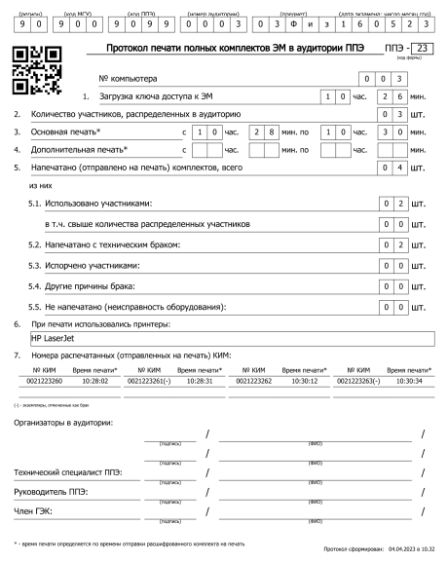
Подписи организаторов

Slide 39
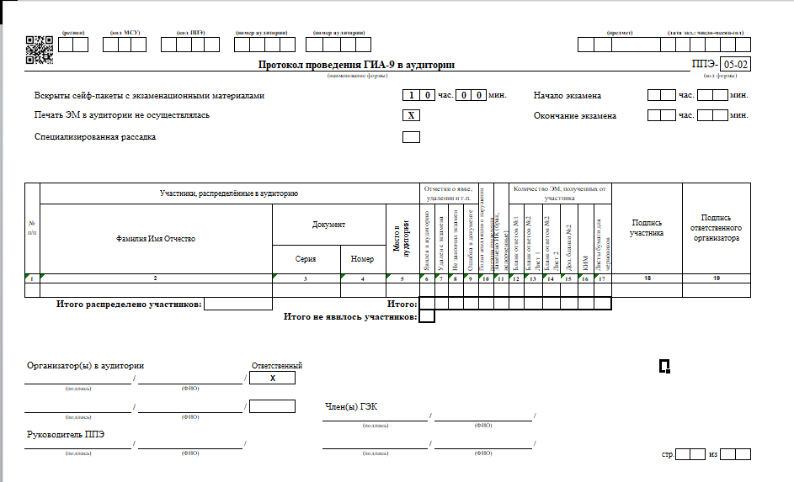
Вписывается фактическое время начала и окончания
Заполняются поля 6-19
На камеру зачитываются поля, выделенные красной рамкой и поля 6-19 из ИТОГО, показывается запечатанный конверт с бланками
Завершение
Зачитывание организатором данных протокола о проведении экзамена в аудитории и демонстрирование на камеру видеонаблюдения запечатанных возвратных доставочных пакетов (конвертов) с ЭМ участников ОГЭ и выноса ЭМ в штаб ППЭ
обязательно.

Slide 40
Упаковка материалов
Завершения экзамена:
Конверт 1 (показываете на камеру, что запечатываете)
-бланки ответов участников (по фамильно)
ЗАЧИТЫВАЕТЕ ПРОТОКОЛ НА КАМЕРУ
Конверт 2: использованные и неиспользованные КИМ
Конверт 3: черновики
На конверте необходимо указать из протокола:
-код региона, код МСУ/АТЕ
-номер ППЭ (наименование и адрес) и номер аудитории,
-дата проведения и код учебного предмета, название учебного предмета,
-количество материалов в конверте,
-фамилию, имя, отчество организатора

